Slide 1



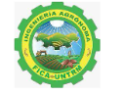


CARACTERIZACIÓN MORFOLÓGICA Y AGRONÓMICA DE 161 ACCESIONES DE QUINUA (Chenopodium quinoa) EN EL DISTRITO DE LONYA CHICO, AMAZONAS
Auto:
Victor Hugo Baldera Chapoñan
Asesor:
M.Sc. Flavio Lozano Isla
Tesis I

Slide 2
PROBLEMA DE LA INVESTIGACIÓN
OBJETIVOS
Objetivo general
Caracterizar a nivel morfológico y agronómico de las accesiones de quinua (Chenopodium quinoa) bajo condiciones del distrito de Lonya Chico, Amazonas.
Objetivos específicos
Describir las características morfológicas de las accesiones de quinua durante las etapas de floración y madurez fisiológica, usando los descriptores para el cultivo de quinua.
Determinar los caracteres morfológicos y agronómicos que discriminan las accesiones de quinua.
Identificar genotipos sobresalientes en base a sus características morfológicas y agronómicas para su uso en programas de mejoramiento.
La quinua (Chenopodium quinoa) es un pseudocereal originario de las regiones andinas de América del Sur, es reconocida por su alto valor nutritivo (Abugoch James, 2009a). Sus semillas no contiene gluten, poseen un bajo índice glucémico y presentan un equilibrio excepcional de aminoácidos esenciales, fibra, lípidos, carbohidratos, vitaminas y minerales (Maradini-Filho, 2017).
Sin embargo, la diversidad genética de la quinua enfrenta un gran desafío: la erosión genética (pérdida progresiva de diversidad genética dentro de una especie).
En este contexto, se plantea la siguiente pregunta de investigación: ¿Cuáles son las características morfológica y agronómica de 161 accesiones de quinua (Chenopodium quinoa) bajo condiciones del distrito de Lonya Chico, Amazonas?
TESIS I

Slide 3
ANTECEDENTES DE LA INVESTIGACIÓN
La quinua (Chenopodium quinoa), pseudocereal originario de los Andes, es altamente nutritiva y resistente a condiciones extremas como sequía y salinidad (Shen et al., 2022). Sin embargo, su diversidad genética está amenazada por la erosión genética, el reemplazo de variedades tradicionales por cultivos comerciales y la pérdida de hábitats naturales (Molina Sagua, 2016).
La variabilidad genética es crucial para la resiliencia de los cultivos ante desafíos ambientales, como el cambio climático y la aparición de plagas y enfermedades (Bhargava et al., 2007). La caracterización morfológica y agronómica de las accesiones de quinua es clave para identificar genotipos con alta tolerancia al estrés abiótico, resistencia a enfermedades y mayor rendimiento (Laura, 2023).
TESIS I

Slide 4
ANTECEDENTES DE LA INVESTIGACIÓN
León (2020) realizó una investigación en el INIA "Santa Ana"-Huancayo durante la campaña agrícola 2016-2017, como parte del proyecto "Genotipicación por secuenciamiento (GBS)". Se caracterizaron rasgos morfológicos y se evaluaron componentes de rendimiento en accesiones del Banco de Germoplasma del INIA. El tratamiento CQA-023 destacó por su alto rendimiento (2500 kg/ha), y el análisis de regresión identificó que el diámetro y longitud de la panoja fueron los principales factores que influyeron en el rendimiento
Estudios como los de Naim et al. (2024) y Moosavi et al. (2022) han destacado que la caracterización morfológica de la quinua permite identificar genotipos con rasgos favorables como alto rendimiento y maduración temprana. Características como el diámetro de la panícula y el índice de cosecha están correlacionadas con el rendimiento, lo que facilita la selección de genotipos superiores para programas de mejoramiento.
TESIS I

Slide 5
ANTECEDENTES DE LA INVESTIGACIÓN
En la UNSCH, se evaluaron 36 cultivares de quinua de Puno bajo condiciones de Ayacucho en 2012-2013. Se analizaron descriptores morfológicos y agronómicos, encontrando una amplia variabilidad fenotípica y agrupando los cultivares en 12 morfotipos. Las entradas T13 y T15 destacaron por su alto rendimiento (12.1 y 11.95 T/ha), y características como el peso de 1000 semillas, peso de grano por panoja y longitud de panoja mostraron alta correlación con el rendimiento (Arotinco Palomino, 2013)
La conservación de la diversidad morfológica de la quinua es esencial para la seguridad alimentaria y la preservación del patrimonio cultural y agrícola de las comunidades andinas (Chevarria-Lazo et al., 2014). Sin embargo, la falta de caracterización de muchas accesiones limita su aprovechamiento en programas de mejoramiento.
TESIS I

Slide 6
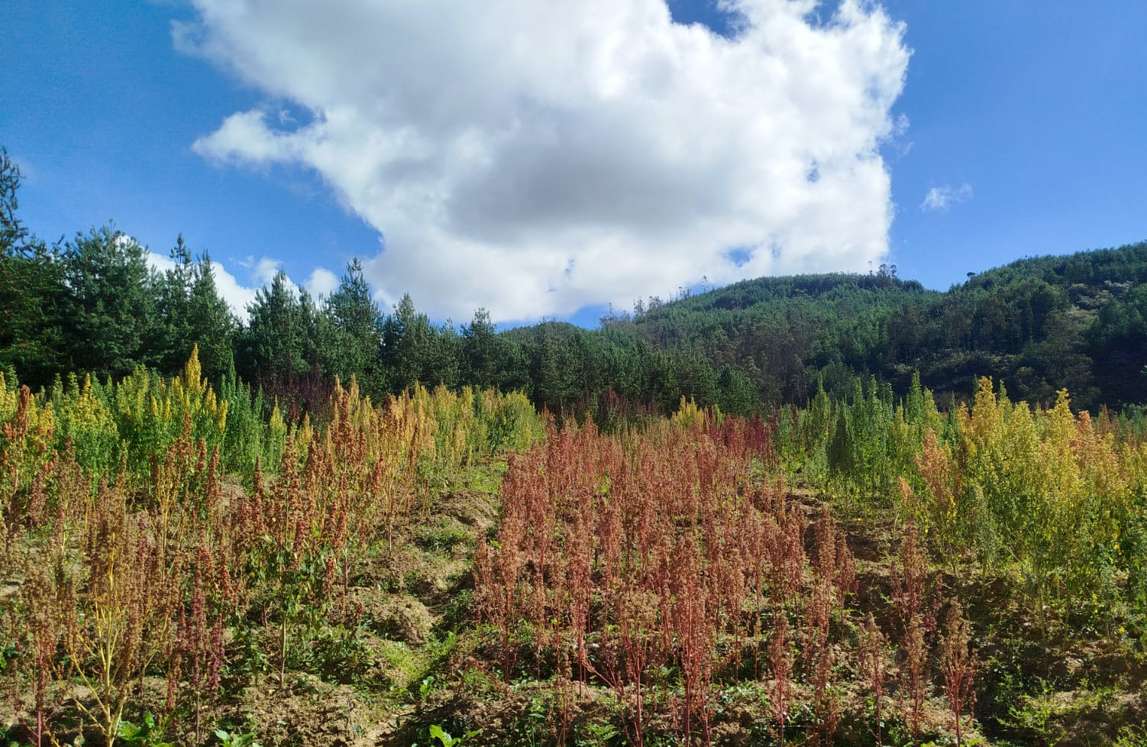
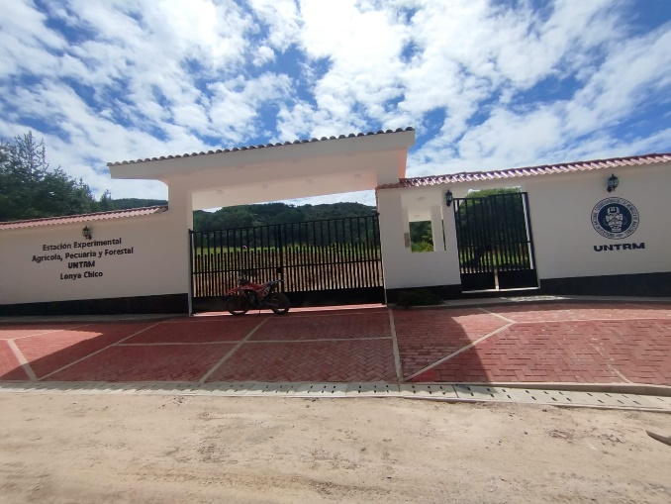
HIPÓTESIS
METODOLOGÍA
Las 161 accesiones de quinua (Chenopodium quinoa) establecidas en el distrito de Lonya Chico, Amazonas, presentan diferencias significativas en sus características morfológicas y agronómicas.
Población, muestra y muestreo
Población: La población estará compuesta por las accesiones de quinua provenientes del Banco de Germoplasma de la UNSCH
Muestra: Estará compuesta por 161 accesiones de quinua.
Muestreo: El muestreo será probabilístico.
METODOLOGÍA
Entorno de trabajo
Esta investigación será realizada en el distrito de Lonya Chico, ubicado en la región de Amazonas.
TESIS I

Slide 7
METODOLOGÍA
Variable del estudio
Variable independiente
Las 161 accesiones de quinua (Chenopodium quinoa)
Color de la panoja al 50 % de la floración
Color de la panoja al 50% madurez fisiológica
Número de días hasta el 50% de floración
Número de días hasta el 50% de la madurez fisiológica
Contenido de clorofila al 50% de floración
Acame
Índice de cosecha
Presencia de plagas y enfermedades
Forma del grano
Diámetro del grano (mm)
Peso de 1000 granos (g)
Rendimiento de semilla por planta (g)
Grado de dehiscencia
Color del pericarpio
Color de la episperma
Variable dependiente
La diversidad morfológica y agronómica en 161 accesiones de quinua, serán evaluadas de acuerdo a los descriptores mínimos para quinua por Bioversity International et al., (2013).
Características morfológica y agronómica:
Altura de planta (cm)
Diámetro del tallo (cm)
Hábito de crecimiento
Color del tallo principal
Forma de la panoja
Longitud de la panoja (cm)
Diámetro de la panoja (cm)
Densidad de la panoja (cm)
TESIS I

Slide 8




METODOLOGÍA
Métodos
Tipo y nivel de la investigación
Técnicas e instrumentos para la recopilación de datos
Este trabajo corresponde a una investigación básica o fundamental.
Se usará un método descriptivo con observación y análisis cuantitativo cualitativo.
Procedimiento e instrumentos para recopilación de datos
De nivel descriptivo, cuyo objetivo es caracterizar y documentar la diversidad en 161 accesiones de quinua (Chenopodium quinoa) mediante la evaluación de sus características morfológicas y agronómicas.
Recopilación de datos
Diseño de la investigación
El estudio empleará un diseño de investigación experimental. Para la evaluación de las accesiones de quinua, se implementará un Diseño Aumentado
TESIS I

Slide 9
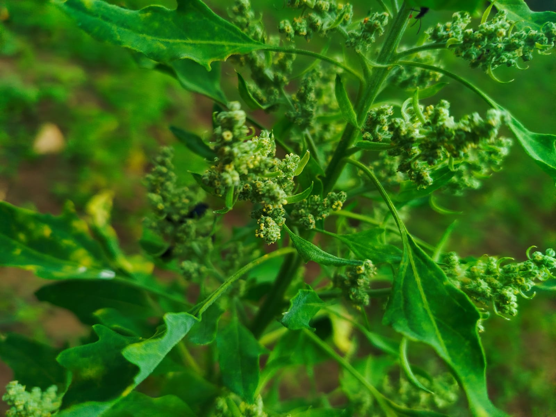
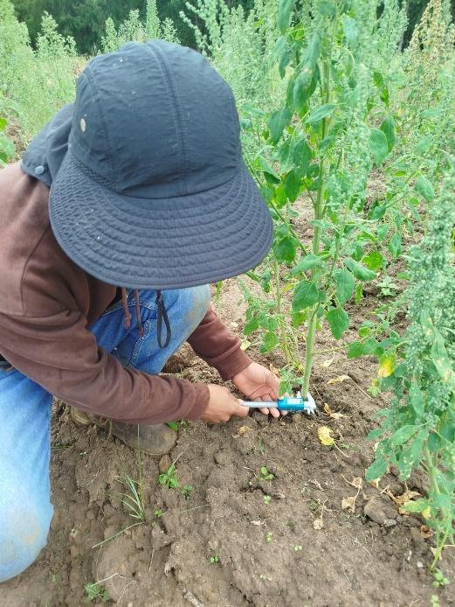
METODOLOGÍA
Metodología en recopilación de datos caracterización morfológica y agronómica
Para: Color de la panoja al 50 % de la floración , color de la panoja al 50% madurez fisiológica. Se utilizará las categorización International et al. (2013).
Cada variable será evaluada a través de métodos estandarizados que incluyen mediciones directas en campo, observaciones sistemáticas y registros.
Para : Altura de planta (cm), diámetro del tallo (cm), longitud de la panoja (cm), diámetro de la panoja (cm), se utilizara una wincha y vernier.
A la par se registrara el número de días hasta el 50% de floración, número de días hasta el 50% de la madurez fisiológica.
TESIS I

Slide 10
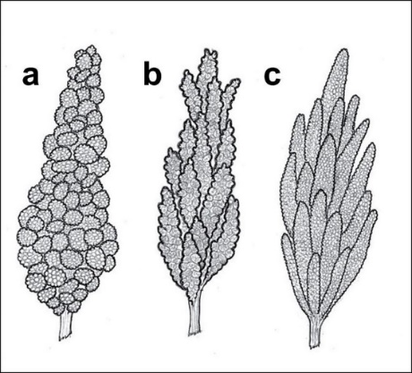
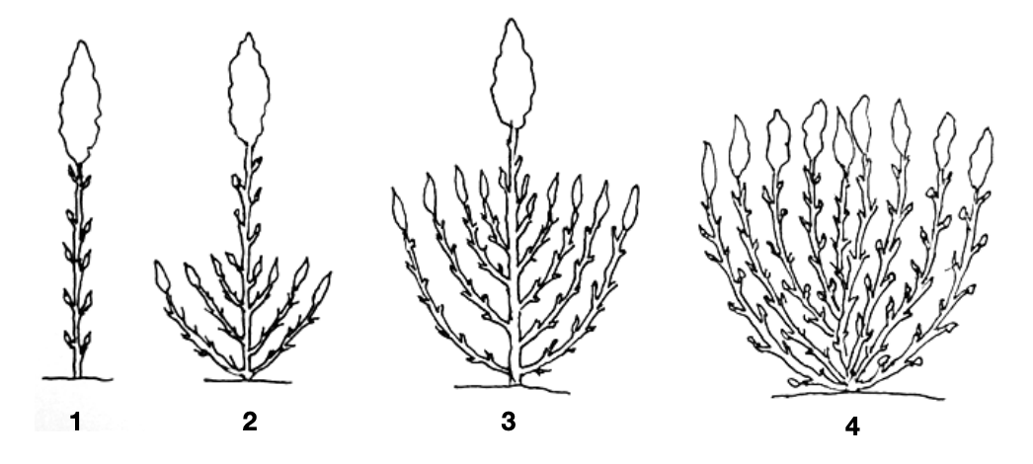
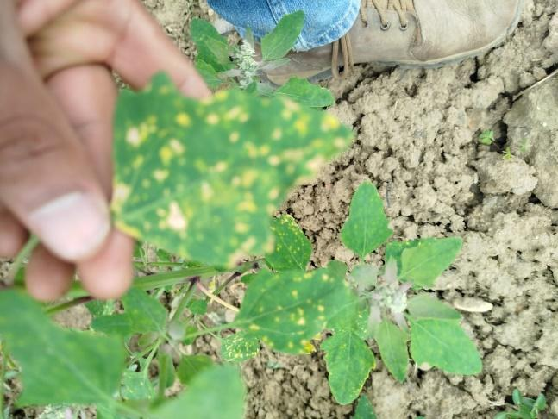
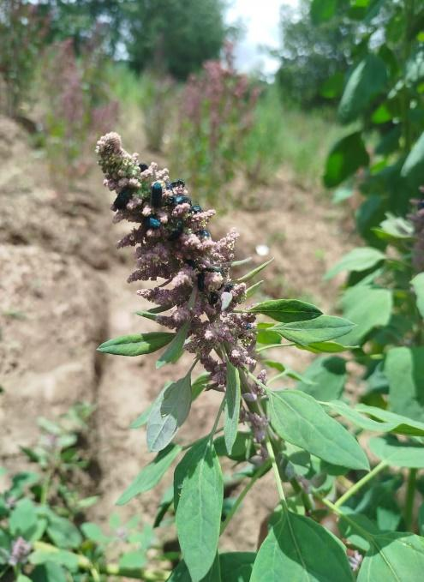
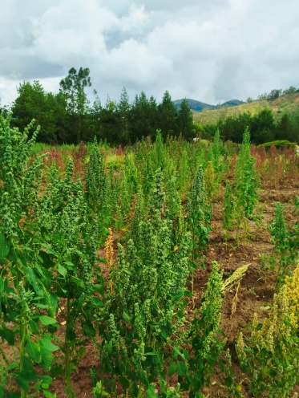
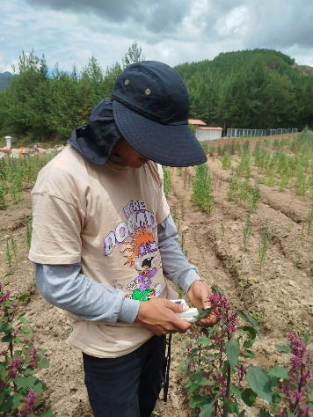
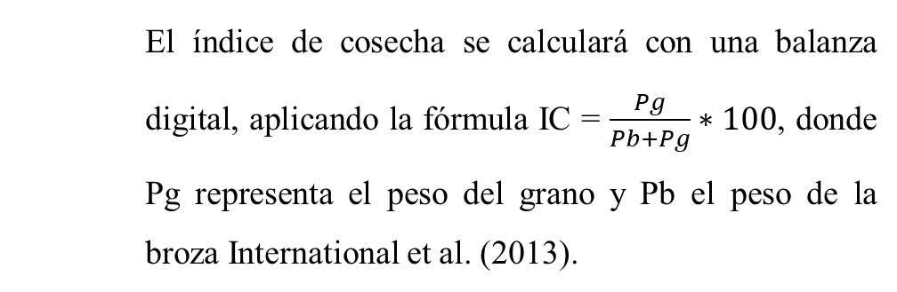
METODOLOGÍA
También se registrará la presencia de plagas y enfermedades mediante observaciones y registros sistemáticos
Forma de la panoja y habito de crecimiento
Densidad de la panoja
El contenido de clorofila
El índice de cosecha se calculará con una balanza digital, aplicando la fórmula IC = $\frac{Pg}{Pb+Pg}∗100$, donde Pg representa el peso del grano y Pb el peso de la broza International et al. (2013).
TESIS I

Slide 11
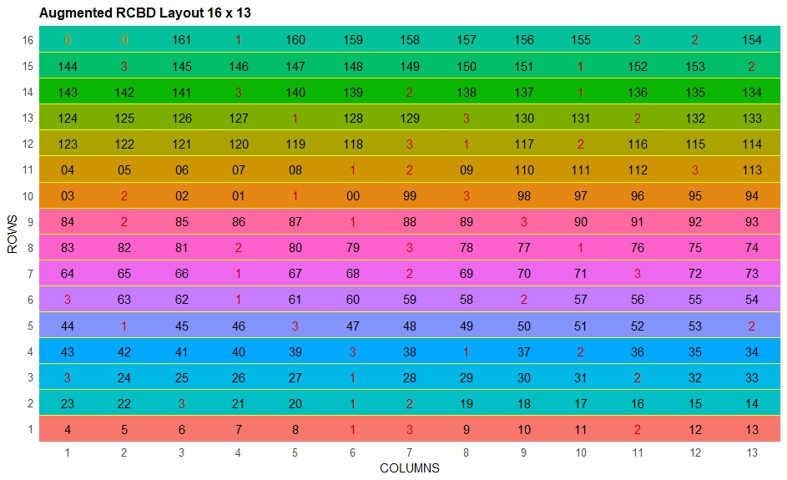
METODOLOGÍA
Diseño experimental
Análisis de datos
En la investigación se empleará un diseño aumentado, adecuado para evaluar un total de 158 accesiones de quinua junto con 3 testigos (cultivares mejorados).
El análisis se realizará en R 4.4.3 (R Core Team, 2025) utilizando las siguientes técnicas:
ANOVA: Determina si hay diferencias significativas entre grupos, usando las funciones "aov" y "anova" en R (Okoye et al., 2024).
PCA: Reduce la dimensionalidad de datos correlacionados y permite visualizar patrones, utilizando el paquete FactoMineR (Lê et al., 2008). También se aplicará FAMD para integrar datos cualitativos y cuantitativos.
Cluster analysis: Agrupa observaciones similares para identificar patrones (Flynt & Dean, 2016).
TESIS I

Slide 12
REFERENCIAS BIBLIOGRÁFICAS.
Abugoch James, L. E. (2009a). Chapter 1 Quinoa (Chenopodium quinoa Willd.): Composition, Chemistry, Nutritional, and Functional Properties. Advances in Food and Nutrition Research, 58, 1–31. https://doi.org/10.1016/S1043- 4526(09)58001-1
Abugoch James, L. E. (2009b). Quinoa (Chenopodium quinoa Willd.): composition, chemistry, nutritional, and functional properties. Advances in Food and Nutrition Research, 58, 1–31. https://doi.org/10.1016/S1043-4526(09)58001- 1
Fuentes, F. F., Maughan, P. J., & Jellen, E. N. (2009). Diversidad genética y recursos genéticos para el mejoramiento de la quinoa (Chenopodium quinoa Willd.). Revista geográfica de Valparaíso, 42, 20-33.
Maradini-Filho, A. M. (2017). Quinoa: Nutritional aspects. Journal of Nutraceuticals and Food Science, 2(1), 3.
Pilatásig Molina, F. E. (2023). Los efectos del cambio climático sobre la producción de quinua y la capacidad de adaptación de los agricultores de la comunidad de San José de la parroquia Juan Montalvo del cantón Latacunga [Tesis de maestría, Universidad Técnica de Cotopaxi]. https://repositorio.utc.edu.ec/items/2c3e1565-ab4e-4709-9c56- 74a12b90a252
Quispe, J. H., Prudencio, L. M., Quispe, J. H., & Prudencio, L. M. (2024). Sostenibilidad de la producción de quinua en las comunidades andinas de Anta, Cusco - Perú antes de la pandemia. Idesia (Arica), 42(4), 12– 22. https://doi.org/10.4067/S0718-34292024000400012
Taco, R. E. P., Pando, L. R. G., & Otiniano, A. M. J. (2020). Sostenibilidad ambiental de la producción de quinua (Chenopodium quinoa Willd.) en los valles interandinos del Perú. Ciencia y Tecnología Agropecuaria, 21(3), 1–17. https://doi.org/10.21930/rcta.vol21_num3_art:1309
TESIS I

Slide 13
REFERENCIAS BIBLIOGRÁFICAS.
Flynt, A., & Dean, N. (2016). A Survey of Popular R Packages for Cluster Analysis. Journal of Educational and Behavioral Statistics, 41(2), 205-225. https://doi.org/10.3102/1076998616631743
Fuentes, F. F., Maughan, P. J., & Jellen, E. N. (2009). Diversidad genética y recursos genéticos para el mejoramiento de la quinoa (Chenopodium quinoa Willd.). Revista geográfica de Valparaíso, 42, 20-33.
Giorgi, F. M., Ceraolo, C., & Mercatelli, D. (2022). The R Language: An Engine for Bioinformatics and Data Science. In Life (Vol. 12, Issue 5). https://doi.org/10.3390/life12050648
Holland, S. M. (2008). Principal components analysis (PCA). Department of Geology, University of Georgia, Athens, GA, 30602, 2501.
Laura, R. (2023). Caracterización agronómica y morfológica de las accesiones de quinua (Chenopodium quinoa Willd.) obtenidas ancestralmente vía Descriptor Bioversity International. Revista de Investigaciones , 12, 1-14.
Lê, S., Josse, J., & Husson, F. (2008). FactoMineR: An R Package for Multivariate Analysis. Journal of Statistical Software, 25(1). https://doi.org/10.18637/jss.v025.i01León, P. (2020). Caracterización morfológica y componentes de rendimiento de cien accesiones de quinua (Chenopodium quinoa Willd.) procedentes de cuatro regiones del país [Tesis de pregrado, Universidad Nacional del Centro del Perú]. http://hdl.handle.net/20.500.12894/6428
TESIS I

Slide 14
REFERENCIAS BIBLIOGRÁFICAS.
Maradini-Filho, A. M. (2017). Quinoa: Nutritional aspects. Journal of Nutraceuticals and Food Science, 2(1), 3.
Molina Sagua, M. (2016). Evaluación fenológica y variación del rendimiento de cultivares nativos de quinua (Chenopodium quinoa Willdenow) en tres zonas agroecológicas de Puno [Tesis de pregrado, Universidad Nacional del Altiplano]. http://repositorio.unap.edu.pe/handle/20.500.14082/12130
Moosavi, S. S., Moradi Rizvandi, R., Abdollahi, M. R., & Bagheri, M. (2022). Evaluation of Diversity and Application of Agronomic, Morphological, and Physiological Traits to Improve Quinoa (Chenopodium quinoa Willd.) Grain Yield. Isfahan University of Technology - Journal of Crop Production and Processing, 11(4), 53–68. https://doi.org/10.47176/JCPP.11.4.26417
Naim, J., Khatun, S. M., Das, B., Mim, M. H., Akter, S., Shakil, M. R., Shozib, H. B., Toderich, K., & Hossain, M. A. (2024). Phenotyping of Quinoa (Chenopodium quinoa Willd.) Genotypes for Morphological, Yield and Nutritional Quality Traits. Phyton-International Journal of Experimental Botany, 93(12), 3443–3463. https://doi.org/10.32604/PHYTON.2024.058786
Okoye, K. y Hosseini, S. (2024). Análisis de varianza (ANOVA) en R: ANOVA unidireccional y bidireccional. En Programación R: Análisis estadístico de datos en investigación (pp. 187-209). Singapur: Springer Nature Singapore.
TESIS I

Slide 15
REFERENCIAS BIBLIOGRÁFICAS.
Pilatásig Molina, F. E. (2023). Los efectos del cambio climático sobre la producción de quinua y la capacidad de adaptación de los agricultores de la comunidad de San José de la parroquia Juan Montalvo del cantón Latacunga [Tesis de maestría, Universidad Técnica de Cotopaxi]. https://repositorio.utc.edu.ec/items/2c3e1565-ab4e-4709-9c56-74a12b90a252
Quispe, J. H., Prudencio, L. M., Quispe, J. H., & Prudencio, L. M. (2024). Sostenibilidad de la producción de quinua en las comunidades andinas de Anta, Cusco - Perú antes de la pandemia. Idesia (Arica), 42(4), 12–22. https://doi.org/10.4067/S0718-34292024000400012
R Core Team. (2025). R: A language and environment for statistical computing (Versión 4.4.3). R Foundation for Statistical Computing.
Shen, Z. J., Xu, S. X., Huang, Q. Y., Li, Z. Y., Xu, Y. D., Lin, C. S., & Huang, Y. J. (2022). TMT proteomics analysis of a pseudocereal crop, quinoa (Chenopodium quinoa Willd.), during seed maturation. Frontiers in Plant Science, 13, 975073. https://doi.org/10.3389/FPLS.2022.975073
Taco, R. E. P., Pando, L. R. G., & Otiniano, A. M. J. (2020). Sostenibilidad ambiental de la producción de quinua (Chenopodium quinoa Willd.) en los valles interandinos del Perú. Ciencia y Tecnología Agropecuaria, 21(3), 1–17. https://doi.org/10.21930/rcta.vol21_num3_art:1309
TESIS I

Slide 16
¡Gracias!

